Slide 1
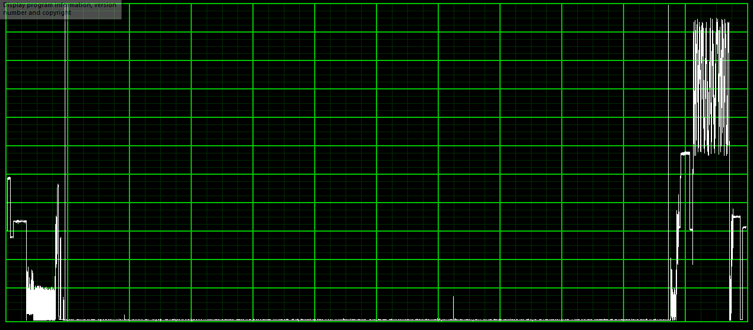
Leistung [mW]
Sendemodus
202,95
143,19
83,42
23,66
Ruhemodus 101ms
30768
30789
30810
30831
30852
30872
Zeit [ms]

